Slide 1
システム提案
60161017 金城 清史

Slide 2

文献
４章：システム提案
監修： 宇治則孝
著者： 大森久美子 ,岡崎義勝
,西原琢夫
発行人： 佐々木幹夫
発行所： 株式会社 翔泳社

Slide 3
システム提案書
システム開発会社が顧客に対してシステムの全体像を説明するための文書
  顧客は,この文書から全体像,機能,業務や経済上のメリットなどを読み取り,発注するかを決定する.
  ⇒システム提案書の目標は開発の受注を受ける

Slide 4
システム提案書作成の心得
3つのポイント
  システムについて理解してもらう
  システム化の意義を理解してもらう
  自分たちを信用してもらう

Slide 5
システムについて理解してもらう
相手の立場に立つことが第一
  曖昧性のない,明確な情報を基に説明する
  以下の項目は必ず説明する
    システム化によって解決しようとする問題
    システムの機能
    システムの構成
    必要な日数
    必要な費用

Slide 6
システム化の意義を理解してもらう
メリットからデメリットを差し引いてもシステム化する価値があることを示す
  メリットだけでなく,デメリットも明示することでリアリティと信頼感が高まり,より深く納得してもらえる
  メリットは経済的なものになることが多いので,システム担当者だけでなく,経営者に対しても説明するつもりで書くとより深く納得してもらえる

Slide 7
自分たちを信用してもらう
初対面の相手から「一億円でシステムをつくりませんか」と勧められたら・・・
システム提案書の内容や,システム開発体制の充実を通して,少しでも信頼をえるようにする

Slide 8
提案書の作成手順
  要件定義書を読み込み,システムをイメージする
  使用する技術を洗い出し,必要に応じて調査したり,専門家に相談したりする
  システム構成を決定する
  システム開発にかかる期間を見積もる
  システム開発にかかる費用を見積もる
  システム提案書としてまとめる
  関係者でレビューし,完成度をたかめる

Slide 9
①要件定義書を読み込む
要件定義書を基にシステムを作らなければならない.
実際のシステム開発では要件定義書は外部発注したりするので,
要件定義書を書く人≠システム提案書を書く人
となることもある.
  じっくりと読み込みシステムの全体像をイメージすることが大事

Slide 10
②技術の洗い出し
機能要求を実現するために必要なシステム構築だけでなく,「応答時間n秒」のような非機能要求を満たす技術も洗い出す.
同時にセンサのような周辺デバイスについても検討する
  専門家に意見を聞くといい

Slide 11
⑤システム開発にかかる費用
ハードウェアやネットワーク機材の価格,それらの設置,調整費用,人件費など
  開発期間が延長されると人件費が上がる
  しかし期間ぎりぎりに設定してしまうと,開発期間を延長しなければならないとき人件費が自腹に
  トレードオフの関係を見極める

Slide 12
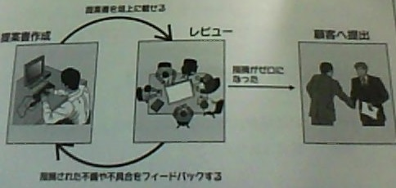
⑥システム提案書
⑦関係者によるレビュー
⑥は後半で
⑦関係者によるレビュー
  技術的な誤り,開発期間や費用に無理がないか,説得力があるか,誤字脱字がないかなどを確認する
提案書を俎上に載せる
指摘0に
指摘された不備や不具合をフィードバックする
俎上に載せる:いろいろな面から論じたり批評したりする

Slide 13
システム提案書の記述項目
背景 | システム化対象業務の背景や現状
課題 | システム化対象業務の課題
目的・方針 | システム化する目的や,課題の解決方針
概要 | システムの概要や特徴
機能 | システムが持つ機能(機能要求と非機能要求)の概略
システム化の範囲 | システム化する業務や昨日の範囲
システム構成 | システムで使用するハードウェア,ソフトウェア,ネットワーク構成の概要
ソフトウェア構成 | システムで使用するソフトウェアの詳細な構成
ハードウェア構成 | システムで使用するハードウェアの詳細な構成
ネットワーク構成 | システムに接続するネットワークの詳細な構成
システムインターフェース | 他システムとデータをやり取りするための方法およびデータ形式
導入・移行計画 | システムの導入期間や既存システムからの移行方法
運用・保守 | システムの運用や保守の体制,方法など
作業計画 | 開発を進める際,準拠する作業標準やルール
品質管理 | プログラムをテストする方法や,バグ発生の収束を判断する指標
工程計画 | 使用策定,設計,開発,テスト,導入などの主要な作業の完了時期
体制 | 開発を進める際の,人的体制や作業環境など
費用・工数・規模 | システム化にかかる費用,工数,規模
成果物 | 顧客に納入する文書やプログラムなどの一覧

Slide 14
提案書記述の注意点
要件定義書に比べ,より具体的にする
  ⇒システム提案書が顧客の意思決定を促す文書
  必要に応じて,読み易さ,簡潔さを失わないように項目を追加してもいい
ユーザインターフェース | システムで用いるユーザインタフェースのイメージ
開発環境 | 使用する言語,コンパイラ,ライブラリ,統合開発環境

Slide 15
システム提案書の注意点
  フォント,スタイル,文字サイズ
  文体は「ですます調」に統一する
  「てにをは」は正しく使う,また使い方を統一する
  用語の定義を明確にする
  数値には必ず単位をつける
  版数を必ず付ける
  顧客からの要請に従って文体や用語を統一する

Slide 16
④用語の定義
例）「社員情報の入力」
  「社員」が意味するのは・・・
    正社員だけ,正社員,契約社員,派遣社員の３つ
読み手によって解釈が異なるような用語,意味が複数ある用語は混乱を招くので,できれば避ける

Slide 17
システム提案書作成の極意
極意一 顧客の心をつかむスパイスを加えよ
  システム開発者すべての作業スケジュールを記述
極意二 直球でない表現も織り交ぜよ
  「経営上の大問題」⇒「解決できる経営課題」
  「社員の不満」 ⇒「利用者利便性向上のポイント」
極意三 声に出して確認せよ
  声にだすことで,チェックの確実性が高まる

Slide 18
まとめ
システム提案書は顧客に対して説明する文書⇒わかりやすく,適切に伝わるように
相手に誤解をまねく表現や,曖昧な表現は使わない

Slide 19
終わり

Slide 20
③システム構成の決定
④システム開発の期間の見積もり
③システム構成の決定
  ②で集めた情報を基礎として,使用するハードウェア,ソフトウェア,ネットワークの種類や数量をきめる
④システム開発の期間の見積もり
  予定より遅れる開発プロジェクトが多い事実から推測できるように,一番難しい部分の1つ

Slide 21
③「てにをは」を正しく使い,統一する
例)
  「プリンタに出力する」,「プリンタへ出力する」,「プリンタで出力する」というような語は統一する

Slide 22
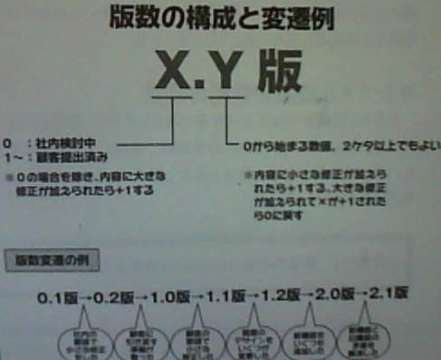
⑥版数を付ける
訂正を繰り返しているといつの時点の提案書かわからなくなってくる.
番号の付け方
  例)社内の要請で小さ
  な修正をした
  0.1版⇒0.2版
  顧客に引き渡す準備
  が整った
  0.2版⇒1.0版

